Slide 1

FISICA 1
Bloque III. Comprendes el movimiento de los cuerpos a partir de las leyes de la dinámica de Newton
Leyes de la dinámica.................................................................................................. 50
Interacción de fuerzas.................................................................................................52
Antecedentes históricas del estudio del movimiento.................................................52
La fuerza como un vector.............................................................................................53
La inercia......................................................................................................................53
Leyes del movimiento de Newton.............................................................................53
Peso........................................................................................................................ 55
La fuerza normal............................................................................................ ....... .55
El plano inclinado....................................................................................................56
La fricción................................................................................................................57
Leyes de Kepler......................................................................................................... 59
Primera Ley de Kepler................................................................................................ 59
Segunda Ley de Kepler............................................................................................... 59
Tercera Ley de Kepler................................................................................................. 60
Ley de la gravitación universal................................................................................. .60

Slide 2
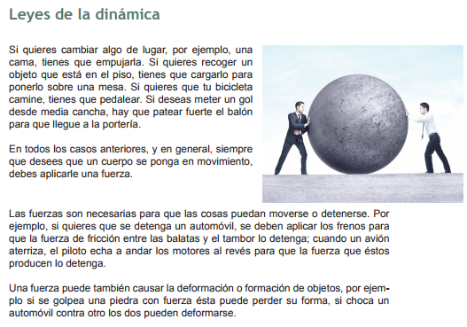
50

Slide 3
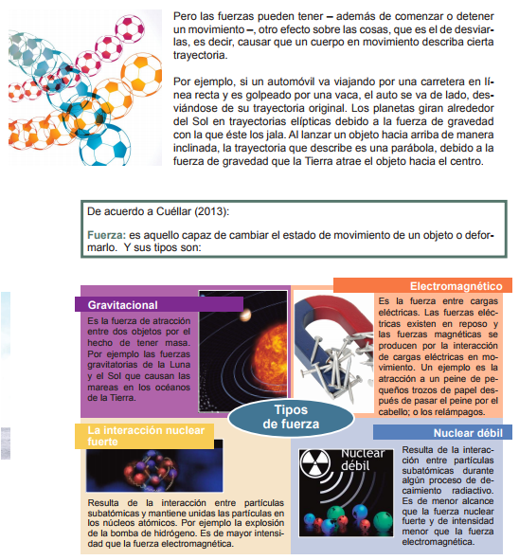
51

Slide 4
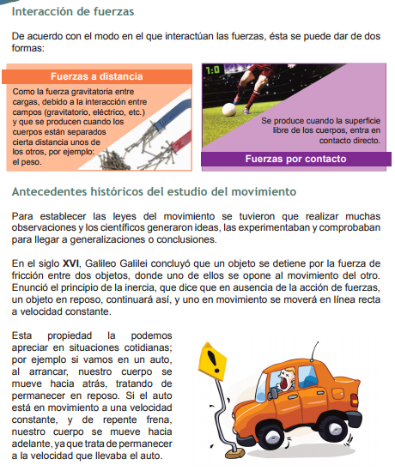
52

Slide 5
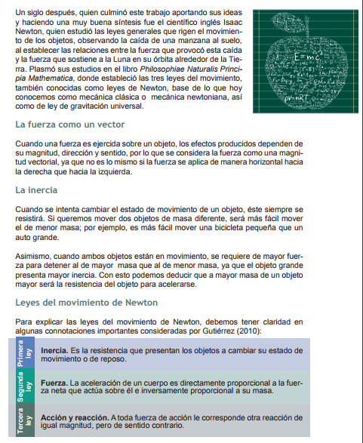
53

Slide 6
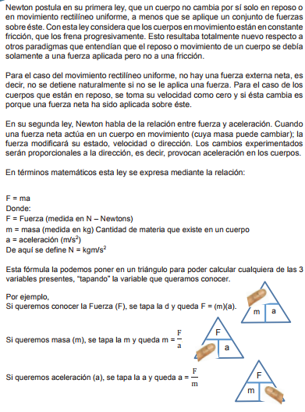
54

Slide 7
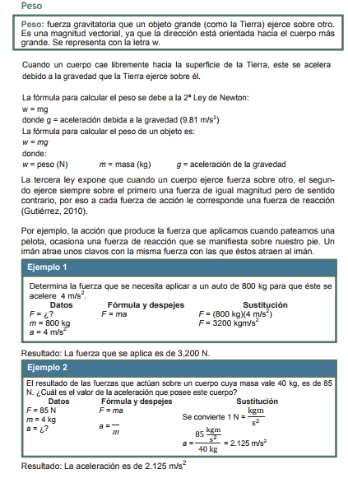
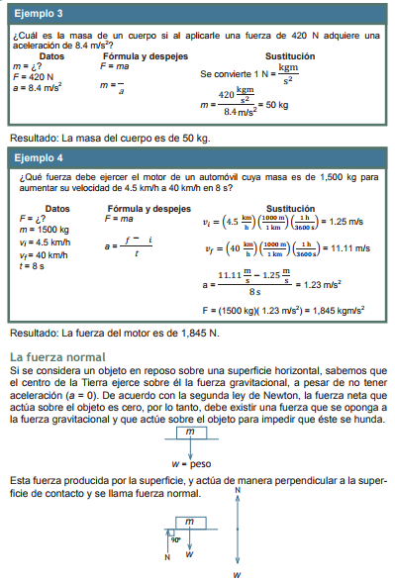
55

Slide 8
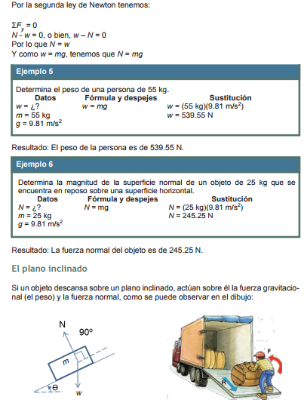
56

Slide 9
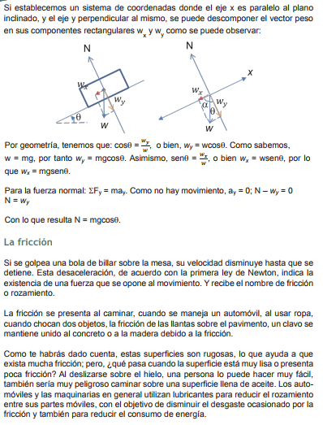
57

Slide 10
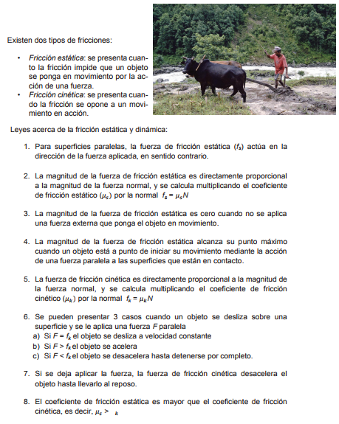
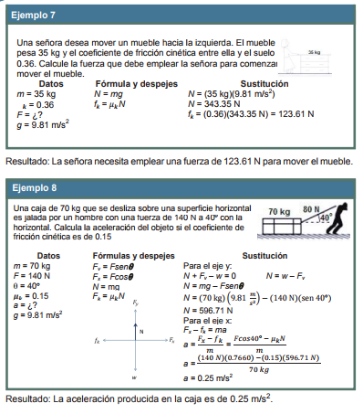
58

Slide 11
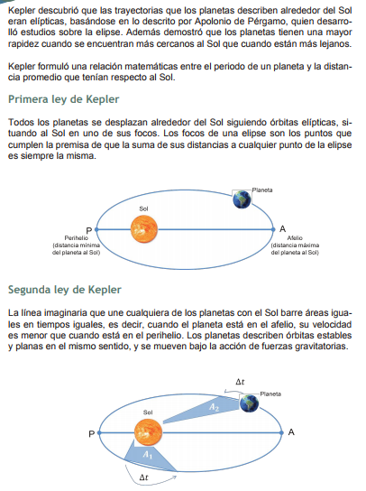
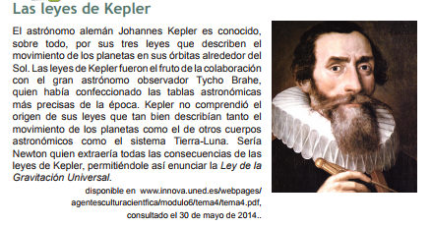
59

Slide 12
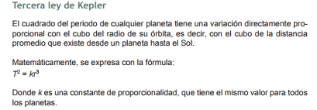

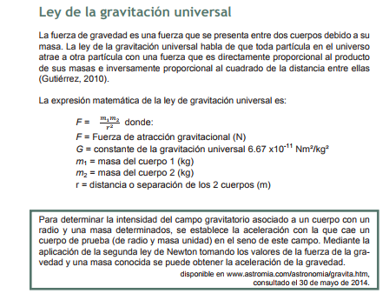
60

Slide 13
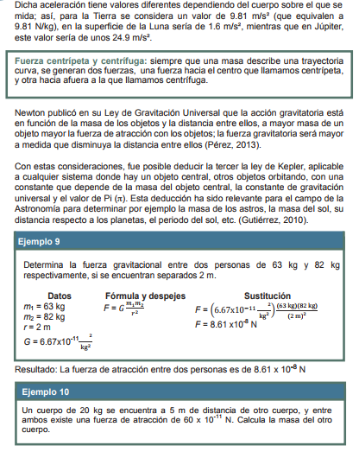
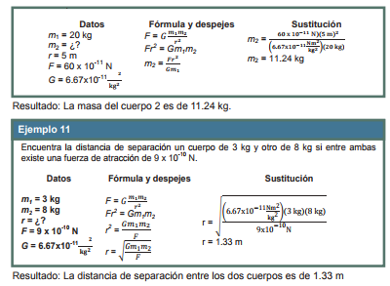
61

